Slide 1
半導體入門・單元 22
可靠度、出貨與裝進產品
測試只問晶片「現在好不好」，可是它要在產品裡用好幾年。這個單元看怎麼在幾個星期裡知道好幾年後的事、怎麼挑掉體質弱的，以及晶片怎麼包裝出貨、焊上電路板，裝進你手上的產品。
半導體入門：跟著晶片的一生
課堂與非營利可以免費使用，請註明 fab24hr；不能販售，也不能改成自己的作品。
fab24hr.com/learn/reliability/
fab24hr
Notes:
測試只問晶片「現在好不好」，可是它要在產品裡用好幾年。這個單元看怎麼在幾個星期裡知道好幾年後的事、怎麼挑掉體質弱的，以及晶片怎麼包裝出貨、焊上電路板，裝進你手上的產品。

Slide 2
半導體入門・單元 22
學到什麼
1 說得出可靠度測試問的是什麼、怎麼用加速的條件在幾個星期裡推算好幾年，以及幾種常見的考法各在考什麼。
2 看得懂浴缸曲線，分得清可靠度測試（抽樣）和預燒（每一顆），也知道良率特別差的批為什麼要多小心。
3 說得出晶片怎麼裝進捲帶、怕潮的為什麼要防潮包裝，以及組裝廠怎麼用 SMT 把它焊上電路板。
fab24hr.com/learn/reliability/
fab24hr

Slide 3
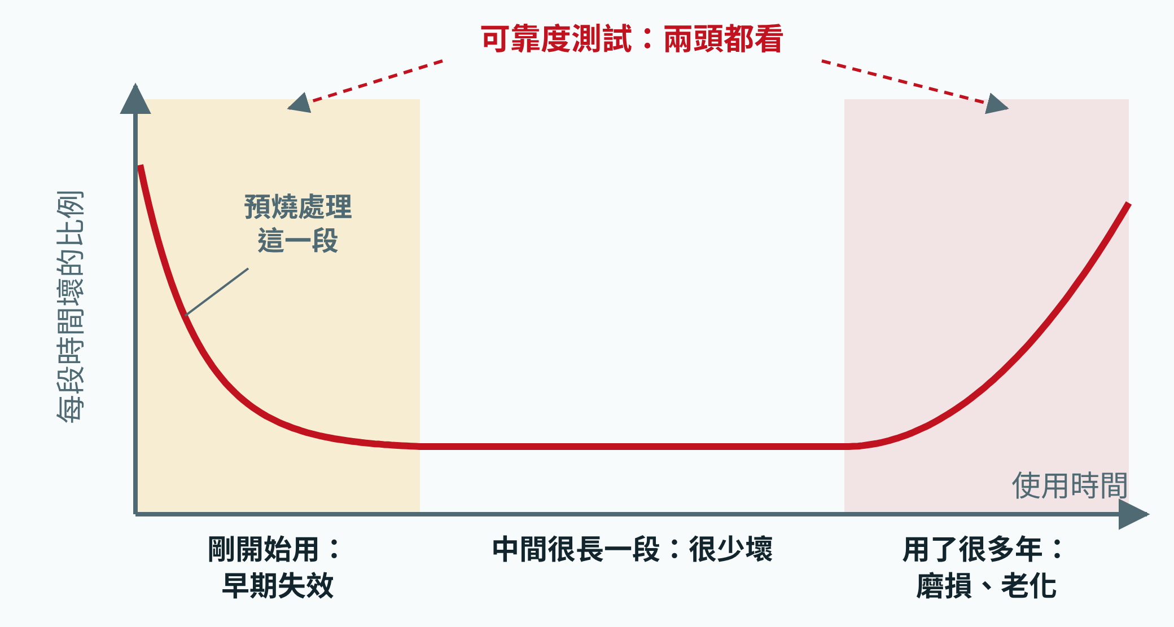
半導體入門・單元 22
晶片什麼時候容易壞：剛開始用的那一段，靠預燒每一顆先篩掉；可靠度測試抽樣，兩頭都看：前面高不高，後面多久才翹起來。示意圖，不標數字。
fab24hr.com/learn/reliability/
fab24hr
Notes:
浴缸曲線的示意圖：橫軸是使用時間，縱軸是每段時間壞的比例。剛開始用的時候比較容易壞（早期失效），中間很長一段很少壞，用了很多年之後因為磨損、老化又慢慢變多。預燒處理的是最前面那一段；可靠度測試兩頭都看。

Slide 4
半導體入門・單元 22 · 一步一步 1/3
一步一步
1 量產之前做可靠度測試：從好幾批抽樣，在更熱、電壓更高的條件下跑上千小時。
為什麼：晶片要用好幾年，不能真的等好幾年；條件調嚴，老化就在幾個星期裡先發生。
不這樣會怎樣：只看剛做好時好不好，看不出導線變細、絕緣層被打穿這些好幾年後才出的事。
2 出貨前處理體質弱的：要求高的每一顆先預燒、挑掉弱的；不是每一顆都燒的，常從一批抽幾百顆跑一兩天，看這一批大概好不好。
為什麼：帶著小毛病的晶片測試都過得了，用上幾個星期到幾個月才壞，叫早期失效。
不這樣會怎樣：弱的那幾顆到了用的人手上才壞；壞在車上、醫院裡，代價很大。
3 只把測過合格的，一顆一顆放進捲帶的小格子，方向都一樣，捲成一盤。
為什麼：客戶的機器一格一格送、一顆一顆吸起來，靠一樣的方向認出第 1 腳在哪邊。
不這樣會怎樣：方向放反，機器照樣貼上去，板子可能不會動，甚至燒壞。
fab24hr.com/learn/reliability/
fab24hr

Slide 5
半導體入門・單元 22 · 一步一步 2/3
一步一步
4 查濕度敏感等級（MSL）；怕潮的先烘乾，和乾燥劑、濕度卡一起封進防潮袋。
為什麼：塑膠封裝會吸水，焊接時加熱到兩百多度，水變成蒸氣，可能把封裝撐開、撐裂。
不這樣會怎樣：晶片在路上、倉庫裡一天一天吸水，到客戶手上已經潮了。
5 每一盤、每一袋貼標籤；怕潮的再寫上等級、封袋日期、拆袋後多久內要焊完。
為什麼：客戶靠它算還能放多久；出了問題，也靠批號一路查回晶圓廠的那一批。
不這樣會怎樣：少了封袋日期，客戶就算不出這一袋還能放多久。
6 送到組裝廠，拆袋先看濕度卡，在規定的時間內焊完；卡已變色或超過時間，就先烘乾。
為什麼：袋子一打開，晶片又開始吸水；越怕潮的等級，拆袋後能放的時間越短。
不這樣會怎樣：放太久、沒烘乾就過爐，水氣變成蒸氣把外殼和晶片撐開，叫爆米花效應。
fab24hr.com/learn/reliability/
fab24hr

Slide 6
半導體入門・單元 22 · 一步一步 3/3
一步一步
7 用 SMT 焊上電路板：印錫膏、擺零件、走過回焊爐，最後查焊點。
為什麼：錫化開再凝固才焊得牢；大零件熱得慢，所以爐子先慢慢熱，再升到兩百多度。
不這樣會怎樣：太冷太短，焊點不牢；太熱太久，傷到零件；壞的板子裝進產品才發現，更難找也更貴。
fab24hr.com/learn/reliability/
fab24hr

Slide 7
半導體入門・單元 22 · 重點講解 1/4
測試問「現在好不好」，可靠度問「用幾年還好不好」
晶片出貨前，每一顆都通電測過，通常是兩次；可是晶片會老。導線裡的金屬原子被電流推著走，久了線會變細、甚至斷掉；電晶體裡很薄的絕緣層一直承受電壓，久了可能被打穿；晶片、塑膠外殼和焊點熱脹冷縮的程度不一樣，每冷熱一次就互相拉扯一次。這些要好幾年才出事，又不能等好幾年才賣，所以靠「加速」：很多讓晶片變老的化學反應，溫度越高跑得越快，就像牛奶放在桌上比放冰箱壞得快；電壓高一點，弱點也更快現形；濕氣、忽冷忽熱也一樣。把條件調得比平常嚴，老化就在幾個星期裡先發生，再推回平常使用能撐多久。可是不能無限加：太熱了，可能出現平常根本不會發生的壞法，例如材料軟掉，考出來就跟真的使用無關。
fab24hr.com/learn/reliability/
fab24hr

Slide 8
半導體入門・單元 22 · 重點講解 2/4
怎麼考：抽好幾批、中途量、壞了就找原因
可靠度測試是抽樣：從好幾批裡各抽幾十顆，照量產的做法做好、包好；只抽一批，可能剛好抽到最好的那批。晶片插在板子上推進烤箱，通電、加熱一直跑，每幾百小時拿出來一顆一顆量；中間量過，才看得出什麼時候開始變壞。常見的一項是高溫通電（HTOL）：一百多度、加電壓跑 1000 小時，大約六個星期，常見的標準是三批、每批 77 顆，一顆都不能壞。另外還有溫度循環（考封裝裡的接點會不會裂）、高溫高濕（考濕氣會不會滲進塑膠、讓導線腐蝕）、靜電（考保護電路擋不擋得住）。有壞的就拆開找原因：可能在製程、設計或封裝，對策完全不一樣。考哪幾項、抽幾顆有公開的標準，裝在車上的考得更多、更嚴。可靠度多半在量產之前考，是交給量產廠之前要對的一項。
fab24hr.com/learn/reliability/
fab24hr

Slide 9
半導體入門・單元 22 · 重點講解 3/4
浴缸曲線：剛開始用的那一段，靠預燒挑掉
一大批同樣的晶片拿去用，記下每段時間壞了多少，畫出來像浴缸：剛開始用壞得比較多，多半是製造時留下的小毛病，例如一條細線接得不夠牢，測試都過了，用上幾個星期到幾個月才壞，叫早期失效；中間很長一段很少壞，比較像碰運氣；用了很多年，材料磨損，壞的又變多。可靠度測試兩頭都看：左邊高不高，右邊翹起來之前撐不撐得夠久；而且是抽樣，問的是「這一種晶片能撐多久」。預燒（burn-in）只管最左邊，而且是每一顆：出貨前常在一百度以上、電壓比平常高一點的條件下通電跑幾個小時到幾天，讓體質弱的先在工廠裡壞掉，再測一次，挑掉壞的才出貨。不是每一顆都燒的時候，有個折衷是從一批抽幾百顆跑一兩天，看這一批大概好不好，壞得多就先查清楚再出；可是抽樣挑不掉每一顆弱的，沒被抽到的，還是照原樣出貨。
fab24hr.com/learn/reliability/
fab24hr

Slide 10
半導體入門・單元 22 · 重點講解 4/4
包好、出貨，再焊上電路板
晶片出貨要同時顧好「方向」和「乾燥」。測過的晶片多半一顆一顆放進捲帶的小格子（有些放管子或托盤），方向都一樣，客戶的機器才知道第 1 腳（接腳編號的起點）在哪邊。包住晶片的塑膠會慢慢吸空氣裡的水氣，焊接時加熱到兩百多度，水一下子變成蒸氣，輕的把塑膠和晶片撐開（分層），重的整個裂開，俗稱爆米花效應；所以貼在板子表面的塑膠封裝，每一種都有一個濕度敏感等級（MSL），怕潮的先烘乾、封進防潮袋，拆袋後要在規定時間內焊完。焊接多半在組裝廠，用 SMT（表面黏著技術）：零件不穿過板子上的孔，直接貼在表面焊住，所以能做得更小、兩面都能擺。晶圓廠裡沒有 SMT 線；封測廠把晶片包好、放進捲帶，組裝廠再焊上電路板、裝進手機和電腦。
fab24hr.com/learn/reliability/
fab24hr

Slide 11
半導體入門・單元 22
常見誤解
常聽到：良率差的那幾批，挑出來的好晶片也都測過了，跟別批一樣可靠。
其實：不一定。良率特別差，常是因為那幾片、那幾批被缺陷打中的特別多；有些缺陷沒大到讓晶片當場壞，只留下測得過、卻比較脆弱的小毛病。研究發現，良率特別差的晶圓和批，測過關的晶片後來早期壞掉的比例也比較高。這是統計上的傾向，不是每一顆都有問題；要求高的產品會把這些多篩一道，例如先預燒，或另外處理。
常聽到：預燒能挑掉體質弱的，那每一種晶片都每一顆燒久一點，最保險。
其實：預燒有代價：每一批要多等幾個小時到幾天，出貨跟著晚；要專門的設備，每一顆都要通電，佔地方也耗電；燒壞的那幾顆本來算好的，良率跟著變低；燒太久，好的晶片也被用掉一點壽命，等於提早往浴缸右邊推。所以比較常做的，是壞了代價很大的產品，例如車子、醫療器材裡的。更根本的做法是找出小毛病從哪一站來、把製程改好；早期失效夠少了，預燒就可以縮短，甚至慢慢拿掉。
fab24hr.com/learn/reliability/
fab24hr

Slide 12
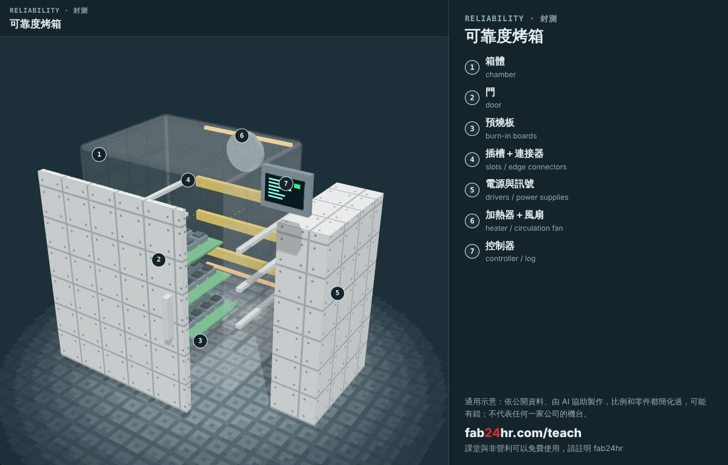
半導體入門・單元 22 · 看：拆開來看的機台
fab24hr.com/learn/reliability/
fab24hr
Notes:
可靠度烤箱：https://fab24hr.com/?tool=burnin

Slide 13
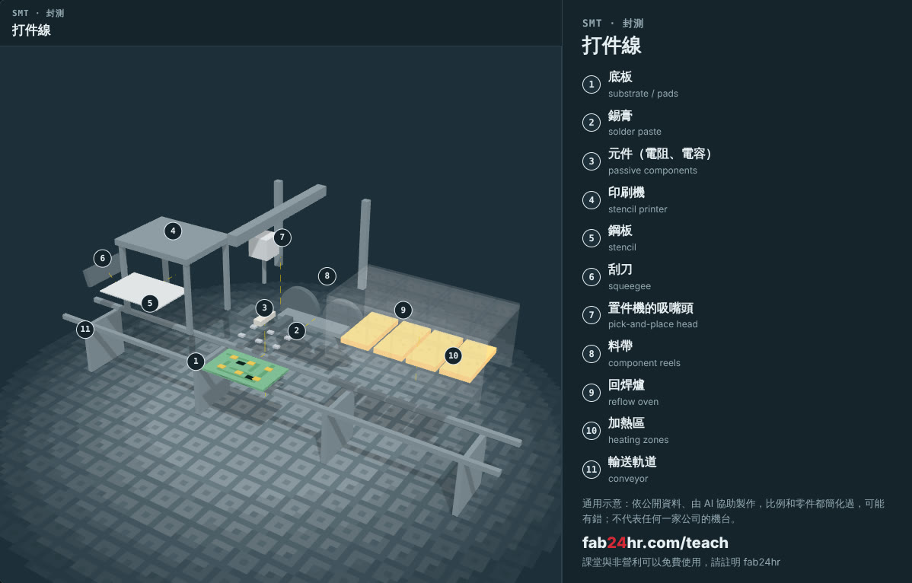
半導體入門・單元 22 · 看：拆開來看的機台
fab24hr.com/learn/reliability/
fab24hr
Notes:
打件線：https://fab24hr.com/?tool=smt

Slide 14

半導體入門・單元 22
玩
從第 12 章「出貨前一晚」開始：先抽樣跑兩天看早期失效，還是明天照常出貨，由你決定；再到出貨區看最後一關的防潮包裝
用手機掃，從這裡開始玩
fab24hr.com/?story=12&utm_source=slides
fab24hr.com/learn/reliability/
fab24hr

Slide 15
半導體入門・單元 22
想一想
1 明天早上就要出貨，可靠度實驗室說可以先抽幾百顆、高溫加電跑兩天看早期失效，可是整批要晚一週。如果由你決定，你會想先知道哪些事？又會先跟誰談？
2 防潮袋外面的警示標籤只是幾格字：等級、封袋日期、拆袋後多久內要焊完。如果你在組裝廠負責把零件裝上機器，你會怎麼確保每一袋都照著做？少寫一格，會讓誰在什麼時候遇到麻煩？
fab24hr.com/learn/reliability/
fab24hr

Slide 16
半導體入門・單元 22
必讀
可靠度測試是什麼？晶片要用好幾年，怎麼在幾週內知道
fab24hr.com/blog/reliability/
晶片怎麼出貨？捲帶、防潮包裝與濕度敏感等級
fab24hr.com/blog/chip-shipping/
晶片怎麼焊到電路板上？SMT 表面黏著與回焊
fab24hr.com/blog/smt/
延伸
預燒是什麼？晶片為什麼要先「燒」過
fab24hr.com/learn/reliability/
fab24hr

Slide 17
半導體入門・單元 22
半導體入門：跟著晶片的一生
https://fab24hr.com/learn/reliability/
內容整理自公開的教科書、產業標準、大學課程講義與論文；遊戲裡的公司、人物、機台編號和數字是虛構的。
課堂與非營利可以免費使用，請註明 fab24hr；不能販售，也不能改成自己的作品。
通用示意：依公開資料、由 AI 協助製作，可能有錯；不代表任何一家公司的機台
fab24hr.com/learn/reliability/
fab24hr

